Slide 1
PyPaint
Разработали:
Бирюков Марк
Жолтиков Илья

Slide 2
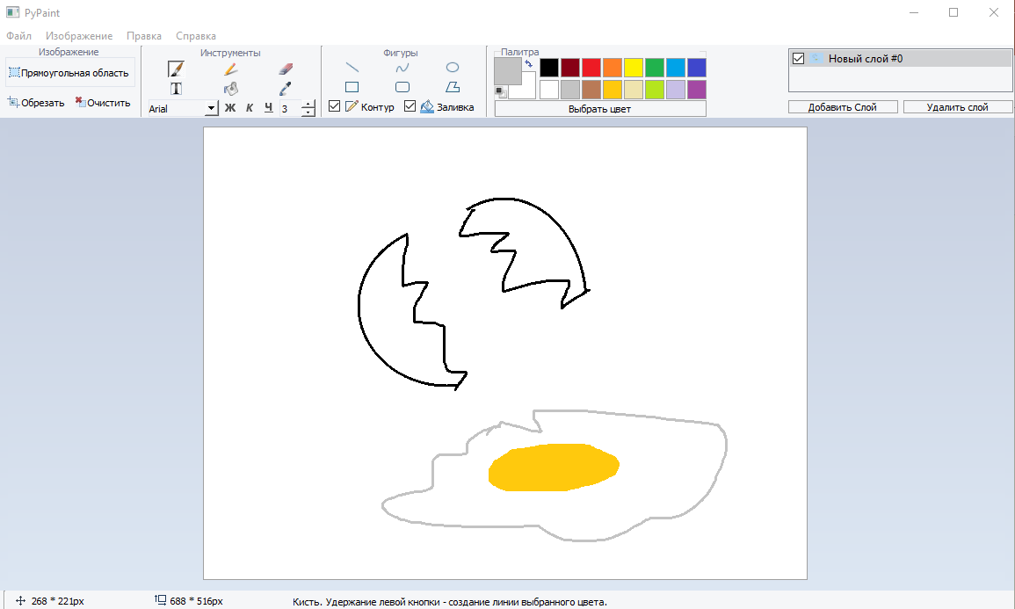
PyPaint
Наш проект был вдохновлен известной программой для редактирования изображения – Paint. Мы решили, что python может создать аналог этой популярной программы, в чем-то даже обогнав ее.
Что может наш PyPaint?
Он может рисовать фигуры
И простейшие линии с помощью различных инструментов
Открывать, сохранять файлы
Удалять все в зоне выделенного прямоугольника
Работать со слоями
Работать с историей
Простейшие манипуляции с изображением

Slide 3
Рисующие инструменты
Кисточка
Ластик
Карандаш
Пипетка
Заливка
Текст

Slide 4
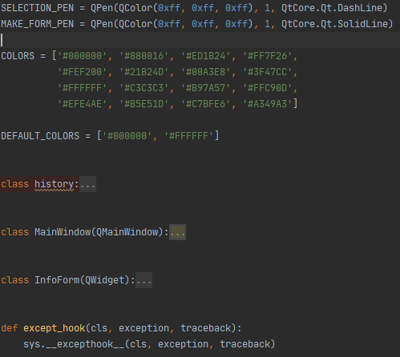
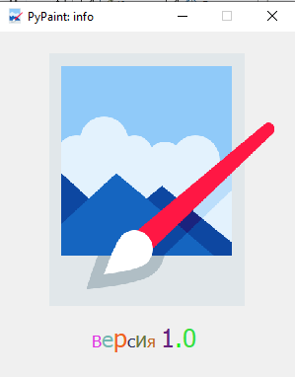
Из чего состоит наша программа?
Первые две константы – шаблоны ручек для рисования
Константы цветов отвечают позволяют быстро переключать цвета
Класс history представляет из себя список, по функционалу напоминающий историю из фоторедактора
MainWindow – главный класс. Импортирует MainWindow.ui для отображения интерфейса. Содержит в себе все метожы
Последний отвечает за появления окошка «О проекте»

Slide 5
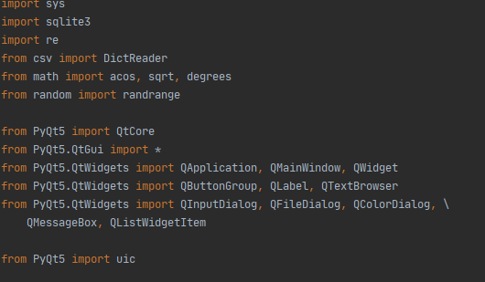
Из чего состоит наша программа?
Библиотеки.
Sqlite, csv – для работы подсказок при выборе инструмента
Math – для рисования кривой линии
Random – для красивого показа окошка «О программе»
Re – для замены одинаковых имен
PyQt5 – для работы приложения

Slide 6
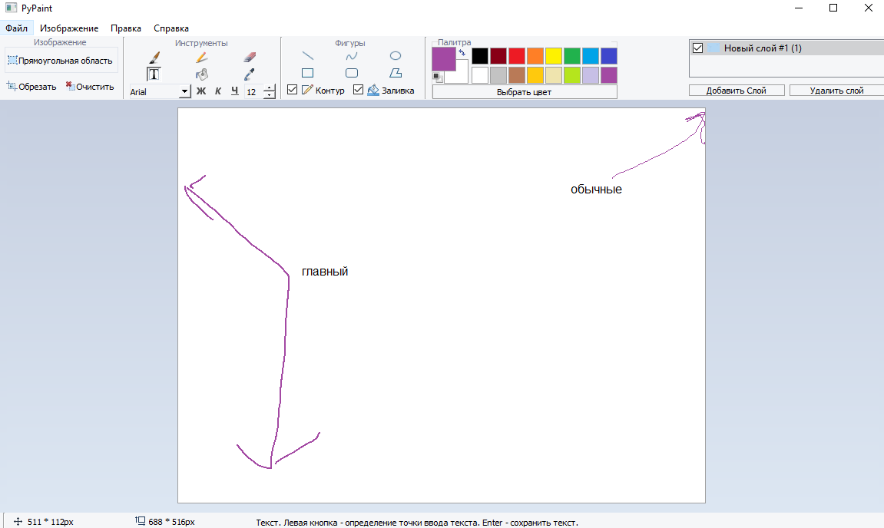
Особенность работы
Наша программа состоит из нескольких слоев
Один слой – главный. Он концентрирует на себе все остальные слои, чтобы они накладывались на друг друга.
Остальные слои – обычные. Каждый из них может менять себя, если он на данный момент является активным.

Slide 7
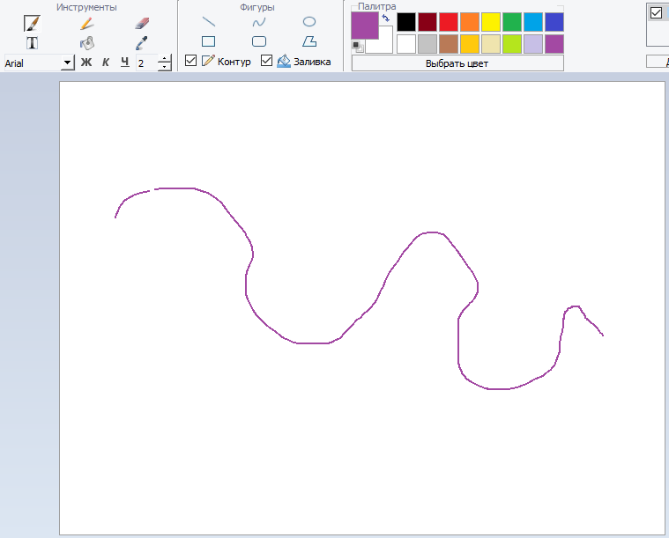
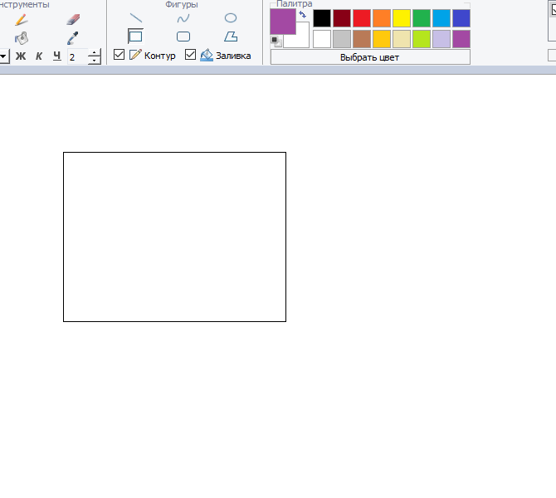
Особенности работы
Чтобы слой поменял себя, вызывается метод update_current_layer(), который имеет три метода работы:
Обычный. Когда нужно сразу же разместить на себе операцию. Применимо для карандаша, кисти, заливки и и.д.
Временный. Когда нужно временно отобразить что-либо. Применимо для отрисовки временной границы фигур
Релиз. Когда нужно окончательно разместить на себе операцию и добавить ее в историю

Slide 8
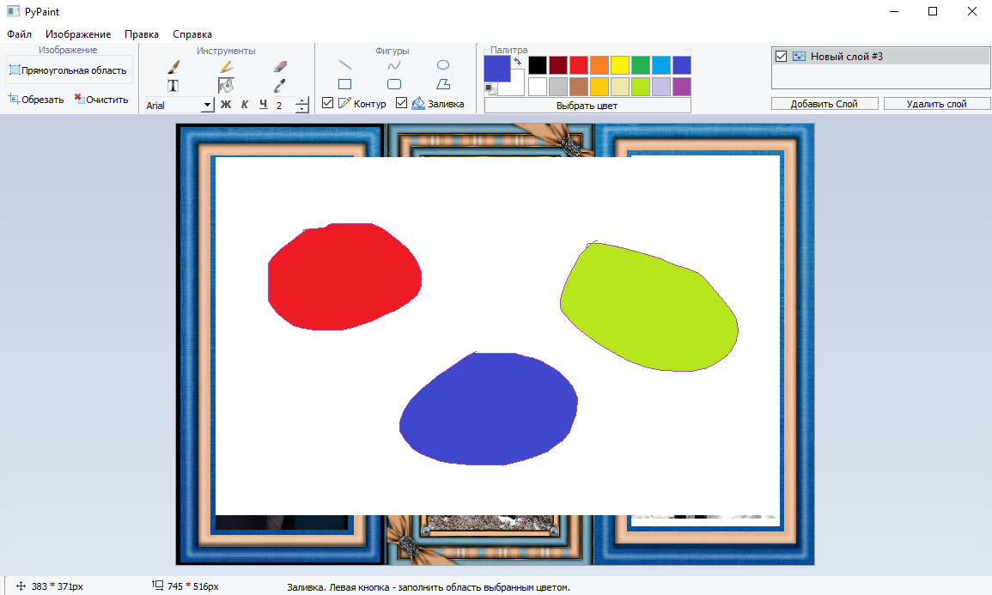
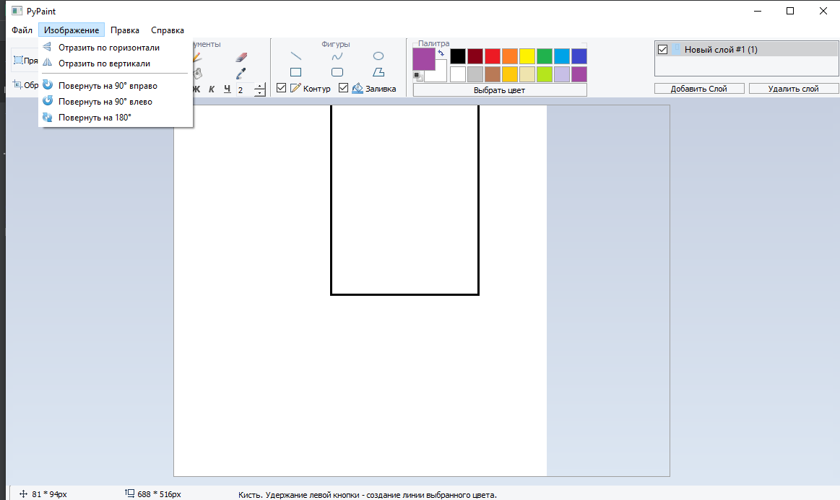
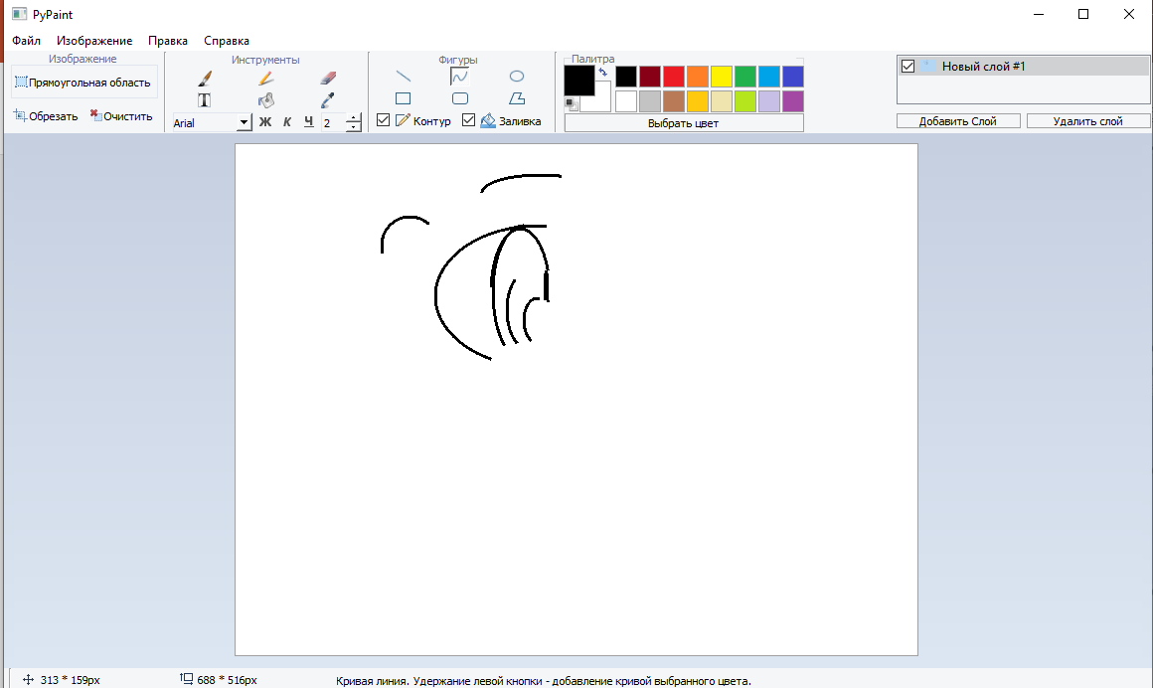
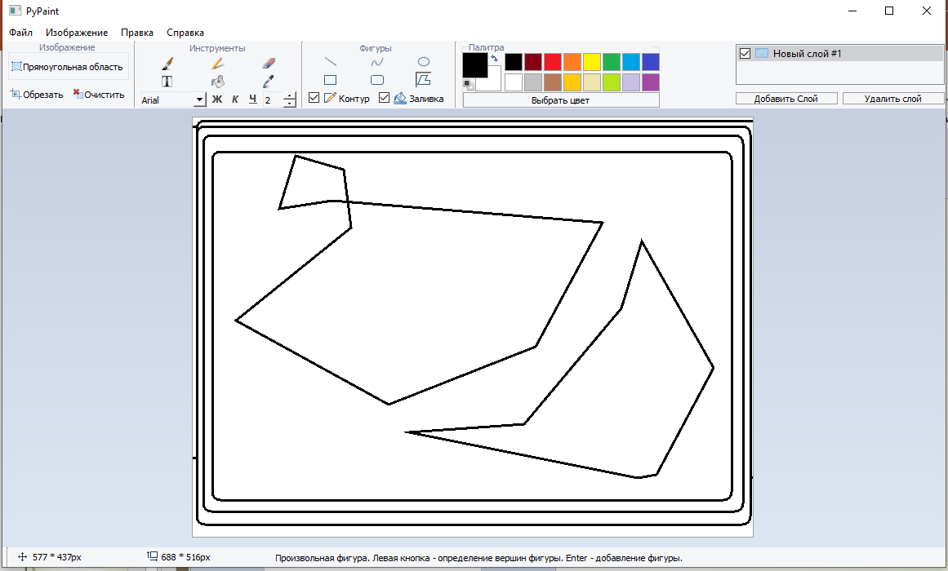
Функционал

Slide 9
Итоги
Разрабатывая этот проект, мы поняли, что создание аналога Paint на языке python в принципе возможно. Наш проект можно развить. Всегда можно развить, как у любого программиста, который любит свое дело.
Можно также и доработать некоторые методы до блеска, чтобы пользователь мог получать самые приятные эмоции при использовании нашего продукта.
Мы стали сильнее, когда разрабатывали этот проект. Стали опытнее, когда шли к одной цели сообща. Мы сделали PyPaint, когда захотели что-то изменить…
(с) команда PyPaint

Slide 10
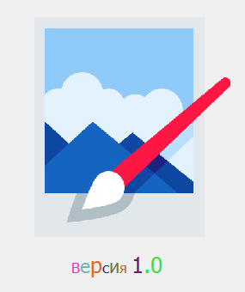
Спасибо за внимание!

